Slide 1
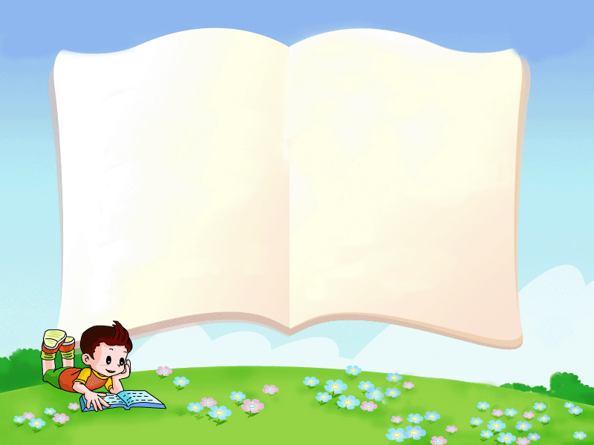
特殊的考试
授课
导入

Slide 2

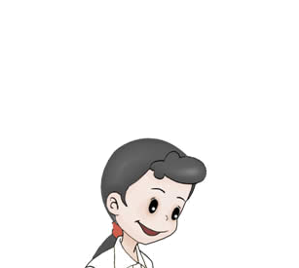
PPT模板下载：www.1ppt.com/moban/ 行业PPT模板：www.1ppt.com/hangye/
节日PPT模板：www.1ppt.com/jieri/ PPT素材下载：www.1ppt.com/sucai/
PPT背景图片：www.1ppt.com/beijing/ PPT图表下载：www.1ppt.com/tubiao/
优秀PPT下载：www.1ppt.com/xiazai/ PPT教程： www.1ppt.com/powerpoint/
Word教程： www.1ppt.com/word/ Excel教程：www.1ppt.com/excel/
资料下载：www.1ppt.com/ziliao/ PPT课件下载：www.1ppt.com/kejian/
范文下载：www.1ppt.com/fanwen/ 试卷下载：www.1ppt.com/shiti/
教案下载：www.1ppt.com/jiaoan/
同学们，你们平常都参加了哪些考试呢？
我参加过语文、数学考试。
我参加体育和音乐考试。
今天让我们进入
一次特殊的考试。

Slide 3
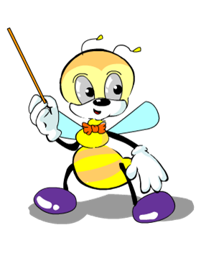
认一认
tè
kǎo
shì
chí
jìng
kuài
bù
特 | 考 | 试 | 持 | 净 | 块 | 布
（特点）
（考虑）
（考试）
（支持）
（干净）
（一块）
（桌布）

Slide 4
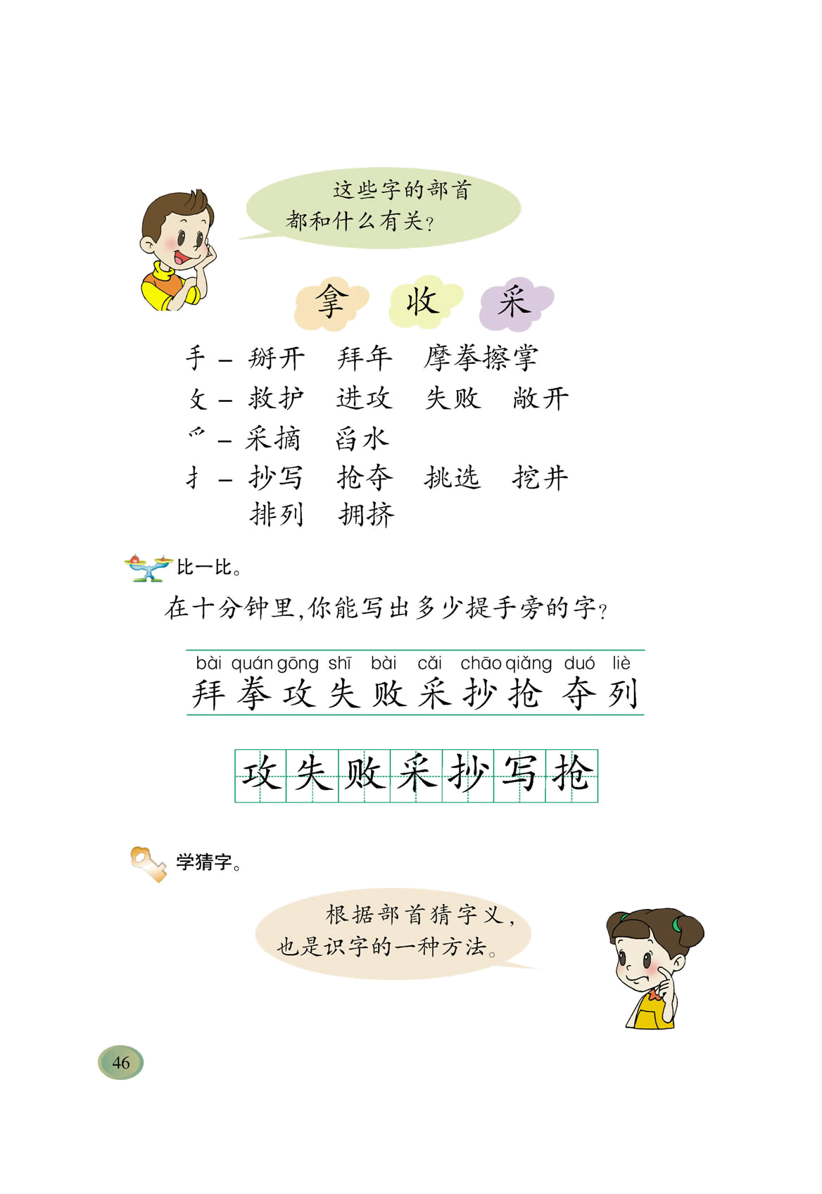
请同学们默读课文，想想课文讲了一件什么事？
讲动物电台要招聘一名主持人，小熊、小猴、小狐狸和小白兔都去应聘了，结果只有小白兔被录取了。

Slide 5

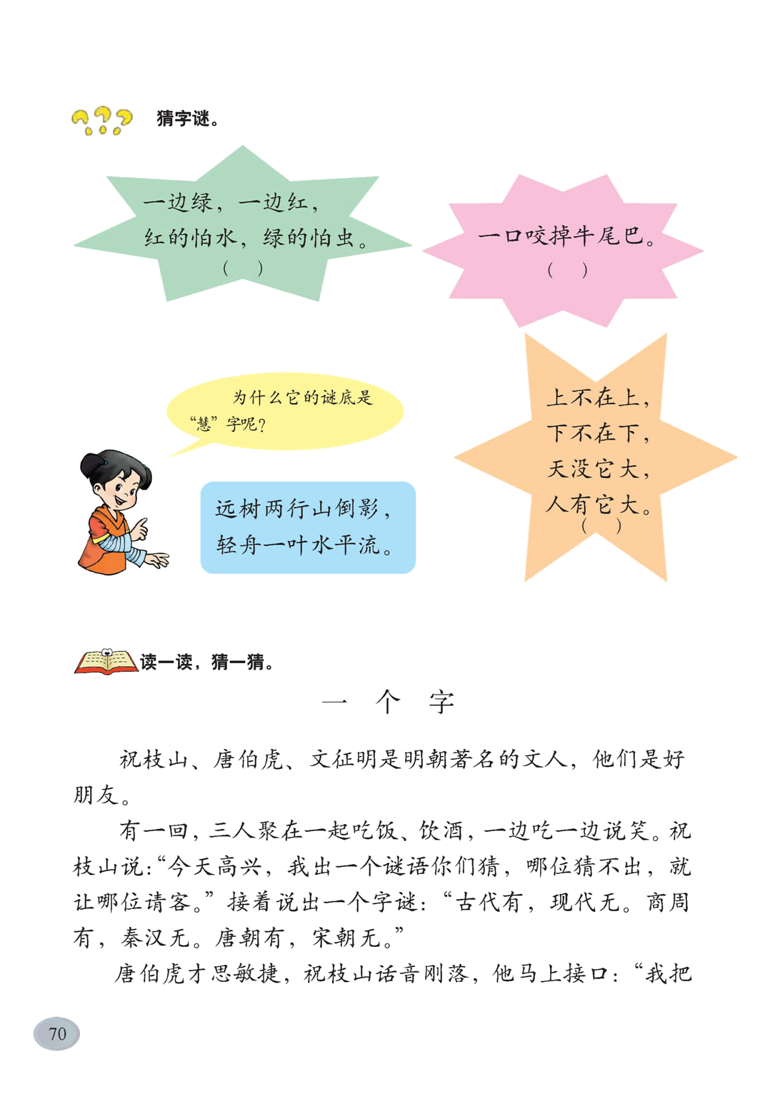
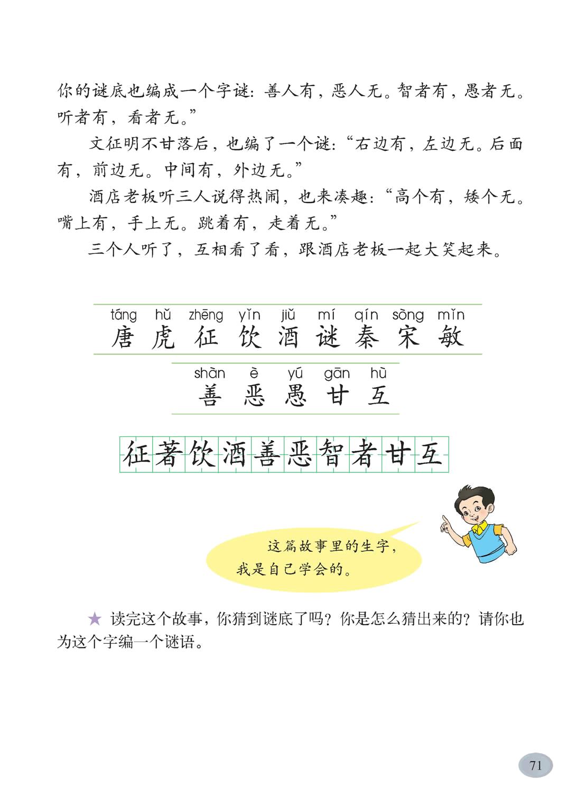
想一想
再读课文，想一想小白兔为什么被录取了？
小白兔因为主动捡起了电视台大厅前的果皮，所以被台长选中了 。
因为小白兔讲卫生，所以台长才选他做小小卫生员的节目主持人。

Slide 6
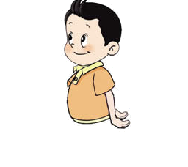

讨论
1、小熊、小猴和小狐狸讲卫生吗？
他们都讲卫生。
2、从文中哪里可以看出他们讲卫生，找出来读一读。
课文的第二自然段就说明了他们都讲卫生。

Slide 7
洁净
读一读
洁净
小熊围上洁净的围巾来了。小猴戴上心爱的白手套来了。小狐狸穿着漂亮的红皮鞋来了。
心爱
漂亮
圈出他们讲卫生的词语，再读一读。

Slide 8
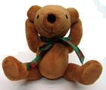
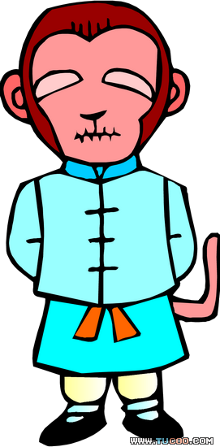
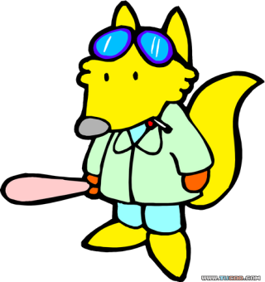
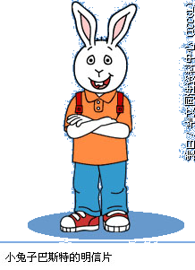
考考你
三个小动物都讲卫生，为什么没有被录取呢？
因为他们对待地上果皮的态度和小白兔不一样。

Slide 9
小熊来到电视台门前，看见地上有块果皮，心想，这不关我的事，就绕开果皮朝前面走了。

Slide 10
小猴来了，看见地上有块果皮，想捡，又一想，别弄脏了我心爱的白手套，也绕开果皮朝前面走了。

Slide 11
小狐狸来了，看见地上有块果皮，想把果皮踢到一边去，又一想，别弄脏了我的红皮鞋，也绕开果皮走开了。

Slide 12
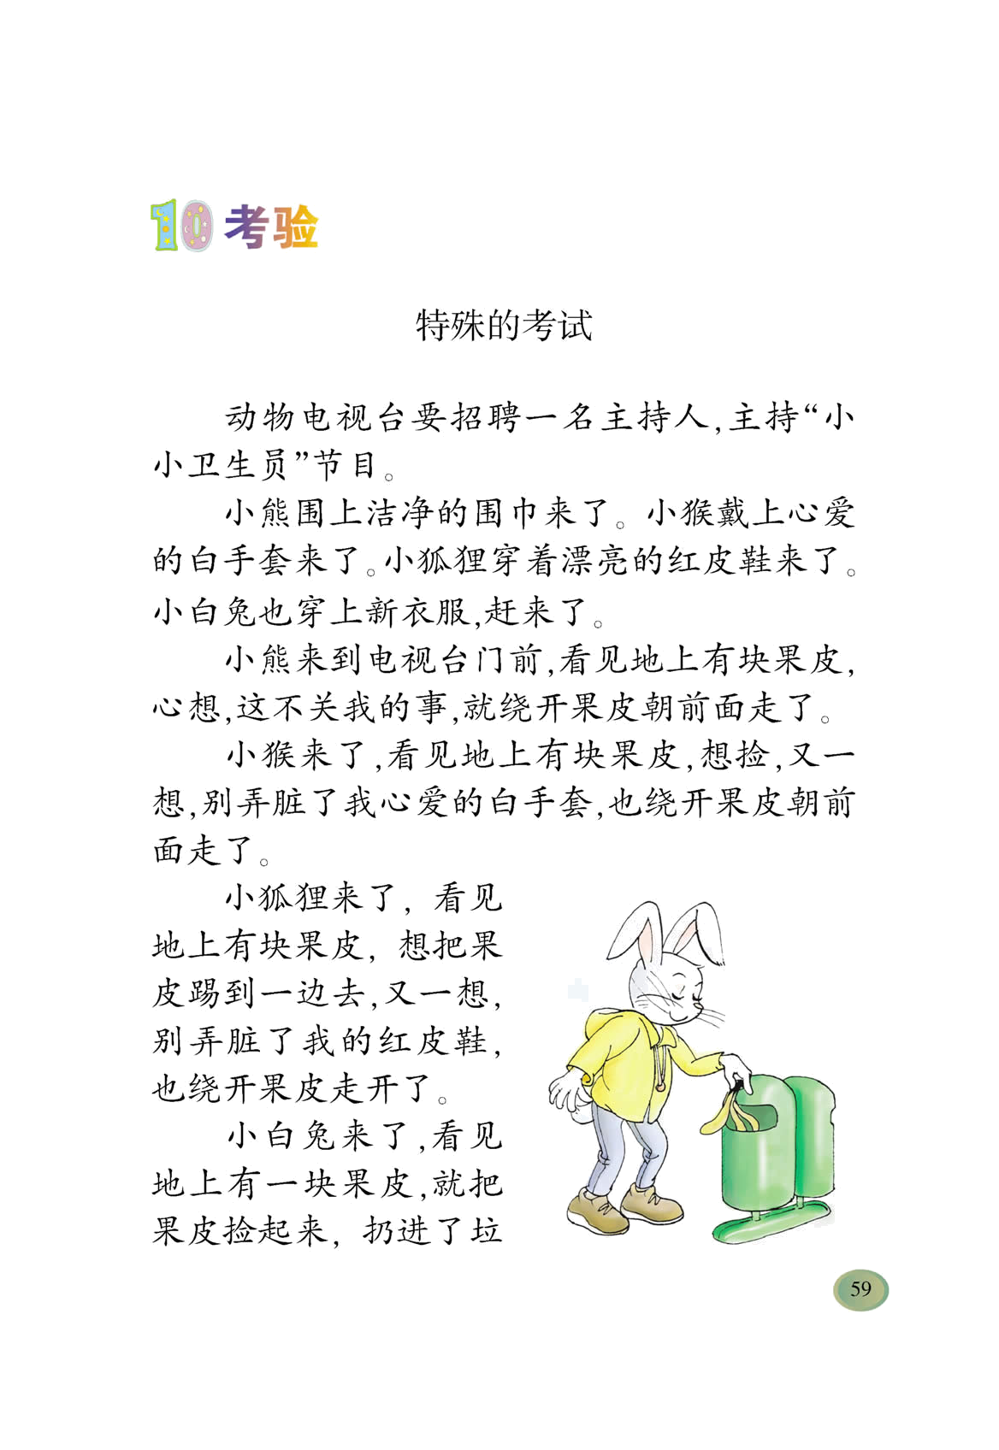
小白兔来了，看见地上有一块果皮，就把果皮捡起来，扔进了拉圾箱。

Slide 13

面对同一块果皮，小动物们的表现却不一样，现在，你们可以在这四段话中，自己选一段喜欢的来练习朗读，要通过朗读表现出哪个小动物面对果皮时与众不同的表现。

Slide 14

齐读这四段话，想一想你从中明白了什么？
我知道了，小熊、小猴、小狐狸只顾自己穿得干净、漂亮，却不讲环境卫生。而小白兔把果皮捡起来了，讲卫生，所以他被选上了。

Slide 15
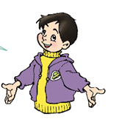
齐读这四段话，想一想你从中明白了什么？
电视台招聘小小卫生员的主持人，是比谁讲卫生，又不是比美。小熊、小猴、小狐狸没选上，而小白兔知道环保，所以才被选上。

Slide 16
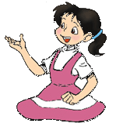
齐读这四段话，想一想你从中明白了什么？
我觉得小熊、小狐狸就是穿得太干净、太漂亮了，要不，他们可能也会捡起果皮的。

Slide 17

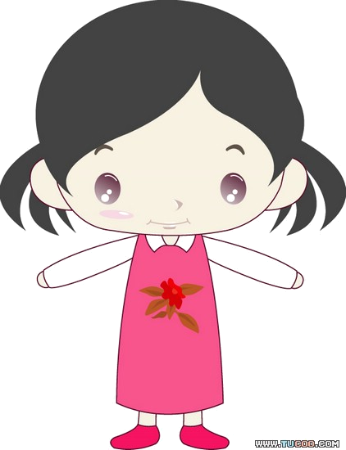
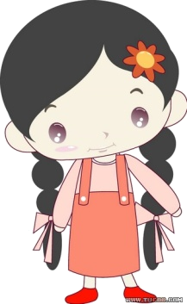
交流会
小组自由读课文提出不懂的地方，交流交流。
什么叫面试？
通过初步审核之后，面对面的交谈。

Slide 18
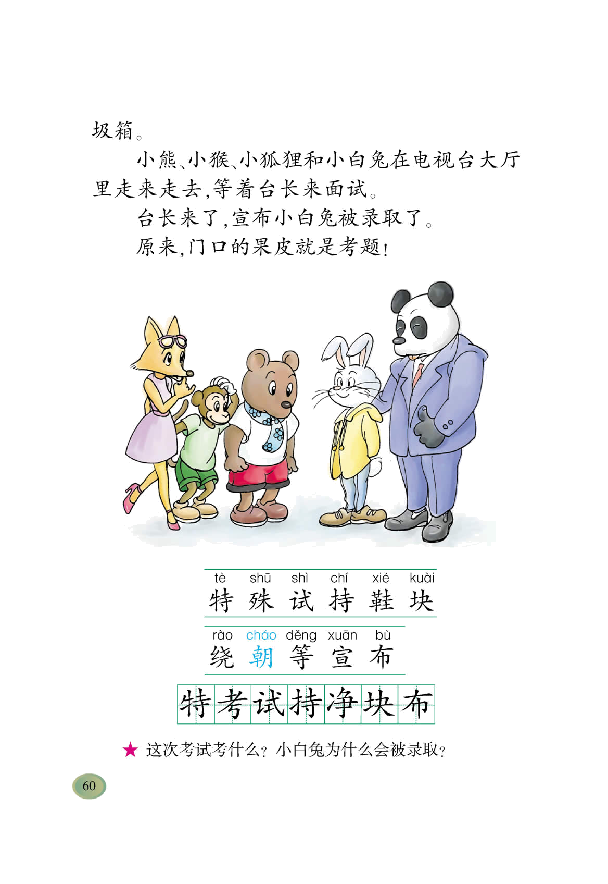
同学们真聪明，看来，这的确是一种很特殊的考试，那台长来了，面试了吗？他是怎么样做的？
没有面试，台长直接宣布小白兔被录取了。

Slide 19
为什么台长不进行面试呢？
原来，门口的果皮就是考题。

Slide 20
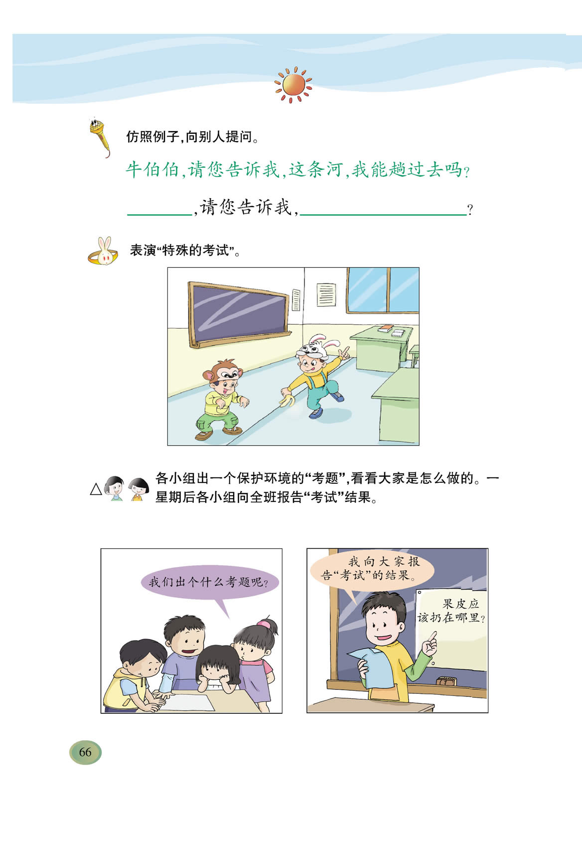
演一演
小组合作把课文演一演，组内主动分配好角色。

Slide 21
说一说
学了这篇课文，你明白了一个什么道理呢？
我明白了，这个小故事就是告诉我们要讲卫生。
我觉得我们不应该像小熊，小猴，小狐狸那样，只顾讲个人干净，而应该学习小白兔，爱护环境。

